Slide 1

PHÒNG GD &ĐT LONG BIÊN
TRƯỜNG TIỂU HỌC PHÚC LỢI
CHÀO MỪNG CÁC EM
ĐẾN TIẾT TIẾNG VIỆT

Slide 2




Slide 3




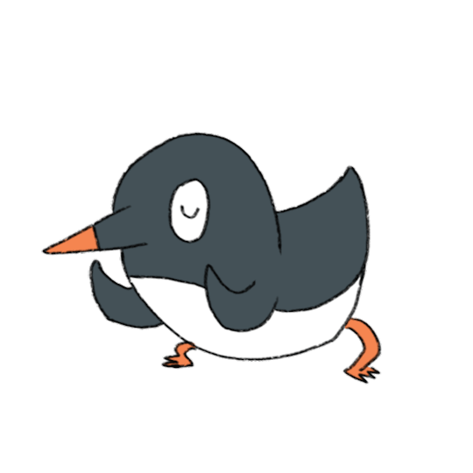


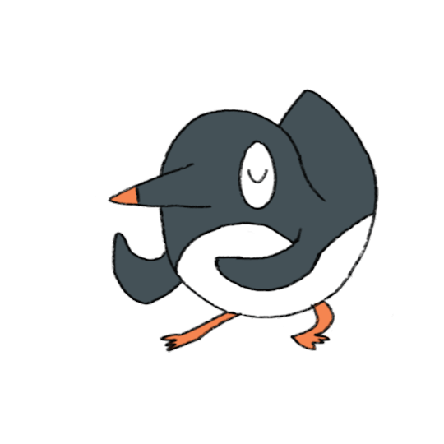


Bài hát:
“Cháu yêu bà”

Slide 4

Khi chơi trò chơi “ ăn cỗ”, bố và Hường đã xưng hô với nhau như thế nào?
tôi - bác

Slide 5
Qua trò chơi “ ăn cỗ”, bố đã dạy Hường nết ngoan gì?
Có cử chỉ và lời nói lễ phép

Slide 6
Con hãy đóng vai đáp lời dặn của mẹ trong tình huống:
Mẹ có việc phải đi ra ngoài, mẹ dặn:
“Con ở nhà giúp mẹ trông em bé nhé!”

Slide 7
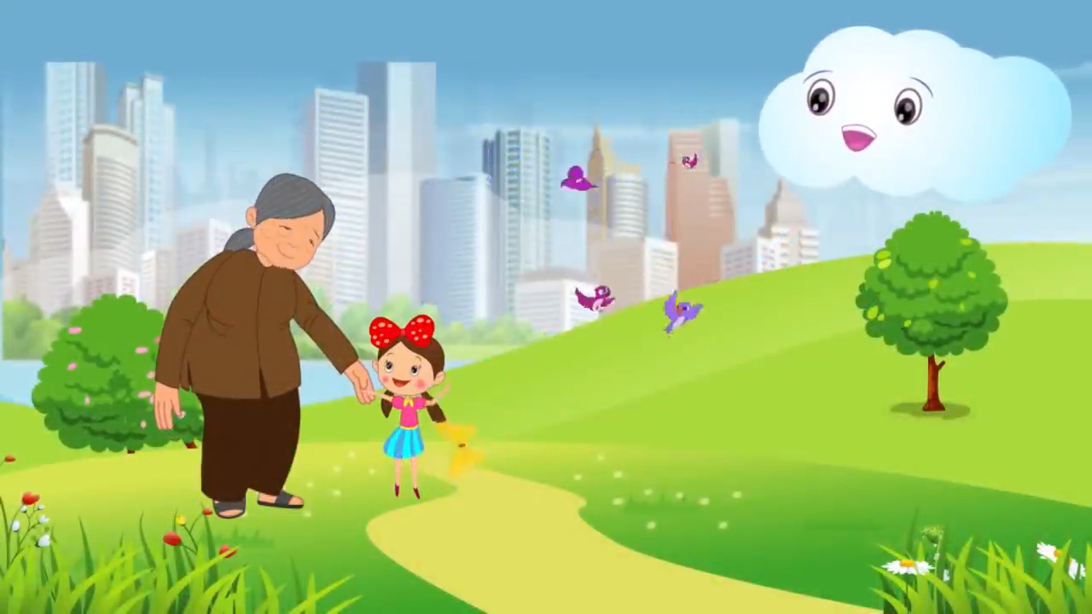

Slide 8
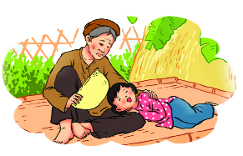
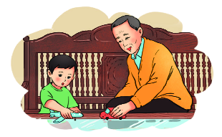
Nói về tình cảm của em đối với ông bà.
- Bạn có sống cùng với ông bà không?
- Bạn có hay về quê thăm ông bà không?
- Ông bà thường làm gì cho em?
- Bạn thường làm gì cho ông bà?
- Tình cảm của bạn đối với ông bà như thế nào?
Notes:
Hs tự liên hệ bản thân:
- Em rất yêu quý bà nội của em. Những lúc rảnh rỗi, em thích ngồi nghe bà trò chuyện. Mỗi lần bà đi chợ về, em thường chạy ra đón bà rồi rót cho bà một cốc nước.
- Em rất yêu quý ông nội em. Mỗi dịp nghỉ lễ, gia đình em thường về quê thăm ông nội. Em thích theo ông đi thả diều, bắt dế. Lúc ông mệt, em đấm lưng và quạt mát cho ông.

Slide 9


TUẦN 16
TIẾT 1

Slide 10



Slide 11

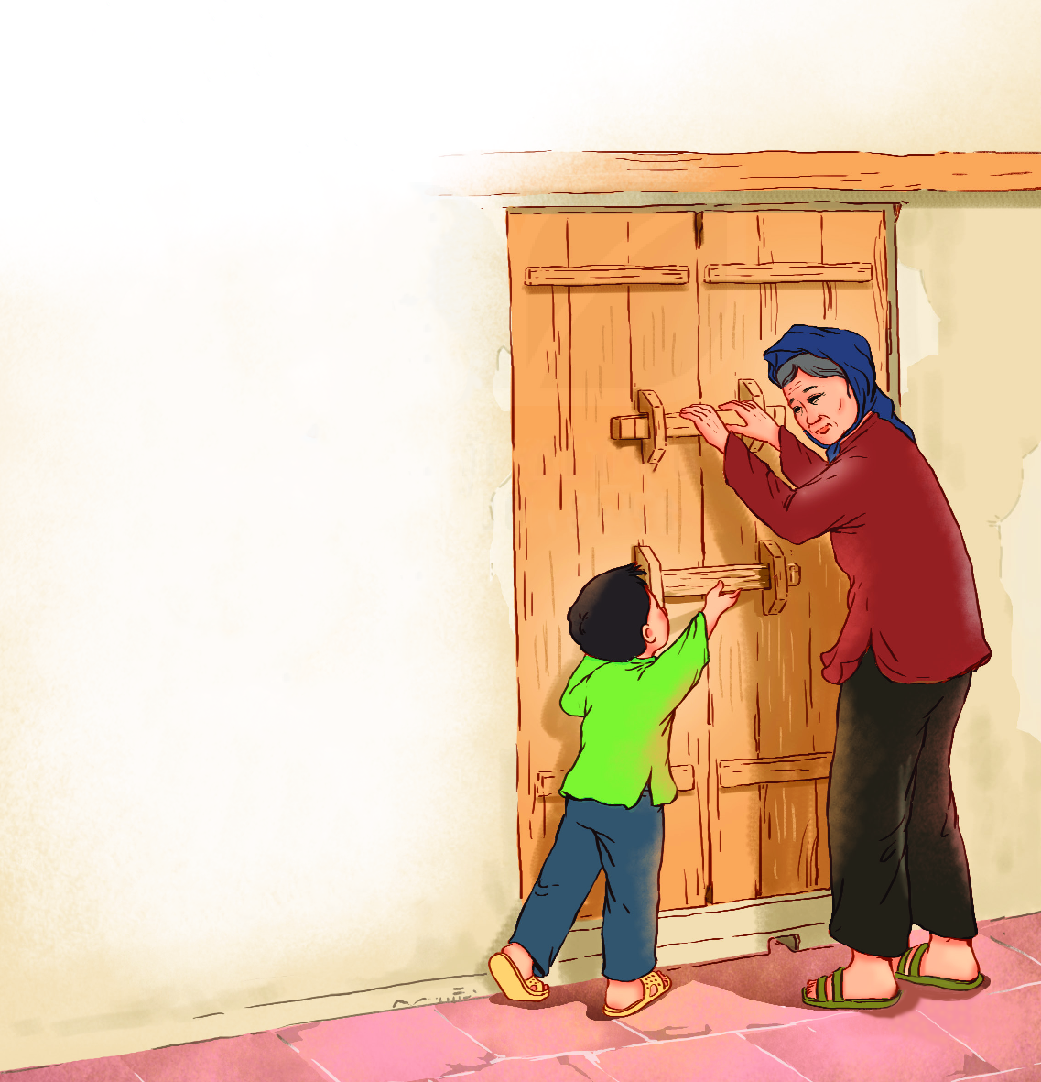

Quan sát và nêu nội dung của bức tranh
Notes:
+ Tranh vẽ bà và cháu.
+ Hai bà cháu đang cài cửa

Slide 12



CÁNH CỬA NHỚ BÀ
Ngày cháu còn thấp bé
Cánh cửa có hai then
Cháu chỉ cài then dưới
Nhờ bà cài then trên
Mỗi năm cháu lớn lên
Bà lưng còng cắm cúi
Cháu cài được then trên
Bà chỉ cài then dưới…
Nay cháu về nhà mới
Bao cánh cửa – ô trời
Mỗi lần tay đẩy cửa
Lại nhớ bà khôn nguôi.
(Đoàn Thị Lam Luyến)

Slide 13



CÁNH CỬA NHỚ BÀ
Ngày cháu còn thấp bé
Cánh cửa có hai then
Cháu chỉ cài then dưới
Nhờ bà cài then trên
Ngày cháu còn thấp bé
Cánh cửa có hai then
Cháu chỉ cài then dưới
Nhờ bà cài then trên
Then (cửa): vật bằng tre, gỗ hoặc sắt, dùng để cài cửa
1

Slide 14
CÁNH CỬA NHỚ BÀ
Mỗi năm cháu lớn lên
Bà lưng còng cắm cúi
Cháu cài được then trên
Bà chỉ cài then dưới…
Mỗi năm cháu lớn lên
Bà lưng còng cắm cúi
Cháu cài được then trên
Bà chỉ cài then dưới…
Cắm cúi: Từ gợi tả dáng vẻ hơi cúi xuống, chăm chú và mải miết làm việc gì, không để ý đến xung quanh
2
Đặt một câu với từ “cắm cúi”

Slide 15
CÁNH CỬA NHỚ BÀ
Nay cháu về nhà mới
Bao cánh cửa – ô trời
Mỗi lần tay đẩy cửa
Lại nhớ bà khôn nguôi.
Nay cháu về nhà mới
Bao cánh cửa – ô trời
Mỗi lần tay đẩy cửa
Lại nhớ bà khôn nguôi.
Khôn nguôi: Khó nguôi ngoai, khó dứt được tình cảm hoặc thôi suy nghĩ
3

Slide 16
CÁNH CỬA NHỚ BÀ
Ngày cháu còn thấp bé
Cánh cửa có hai then
Cháu chỉ cài then dưới
Nhờ bà cài then trên
Mỗi năm cháu lớn lên
Bà lưng còng cắm cúi
Cháu cài được then trên
Bà chỉ cài then dưới…
Nay cháu về nhà mới
Bao cánh cửa – ô trời
Mỗi lần tay đẩy cửa
Lại nhớ bà khôn nguôi.
(Đoàn Thị Lam Luyến)

Slide 17
TUẦN 16
TIẾT 2

Slide 18



Slide 19


1. Ngày cháu còn nhỏ, ai thường cài then trên của cánh cửa?
Ngày cháu còn nhỏ, bà thường cài then trên của cánh cửa.

Slide 20
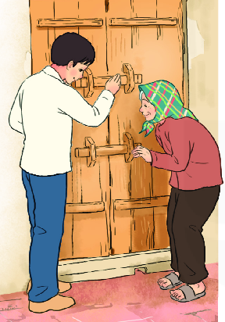
2. Vì sao khi cháu lớn, bà lại là người cài then dưới của cánh cửa?
Khi cháu lớn, bà lại là người cài then dưới của cánh cửa vì lưng bà đã còng nên bà không với tới then trên nữa.

Slide 21
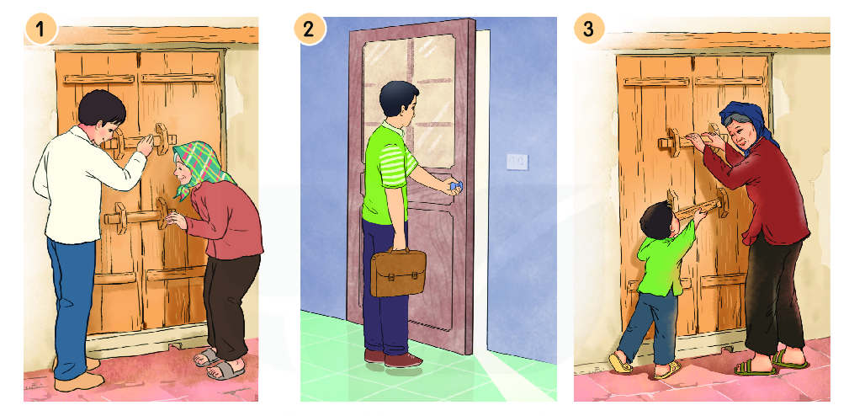
3. Sắp xếp các bức tranh sau theo thứ tự của 3 khổ thơ trên

Slide 22
3. Sắp xếp các bức tranh sau theo thứ tự của 3 khổ thơ trên

Slide 23
4. Câu thơ nào trong bài nói lên tình cảm của cháu đối với bà khi về nhà mới?
Mỗi lần tay đẩy cửa
Lại nhớ bà khôn nguôi.

Slide 24


Slide 25
CÁNH CỬA NHỚ BÀ
Ngày cháu còn thấp bé
Cánh cửa có hai then
Cháu chỉ cài then dưới
Nhờ bà cài then trên
Mỗi năm cháu lớn lên
Bà lưng còng cắm cúi
Cháu cài được then trên
Bà chỉ cài then dưới…
Nay cháu về nhà mới
Bao cánh cửa – ô trời
Mỗi lần tay đẩy cửa
Lại nhớ bà khôn nguôi.
(Đoàn Thị Lam Luyến)

Slide 26



Slide 27


1. Những từ nào dưới đây chỉ hoạt động?
cánh cửa
cài
then
đẩy
lưng
về
nhà

Slide 28
2. Tìm những từ ngữ chỉ hoạt động có thể kết hợp với từ “cửa”.
đẩy
cửa
đóng cửa
khép cửa
(...)

Slide 29


